Slide 1
مساعدات النقد والقسائم للنتائج الصحية: السعي لتحقيق التكامل

Slide 2
القيود
القيود

Slide 3
المساعدات النقدية متعددة الأغراض: مخصص للنتائج على مستوى الأفراد / الأسر
التحويلات النقدية غير المقيدة للاحتياجات الأساسية المتكررة والمتوقعة (الغذاء، والمواد الصحية، والنقل، والاتصالات، والمأوى، وما إلى ذلك) والتي يمكن إنفاقها حسب اختيار المستلمين
تعني المرونة أن تحويل نقدي واحد يحتمل أن يحقق أهدافًا متعددة على مستوى البرنامج/ القطاع
ومن منظور المستلم، يمكن وصف النقد بأنه متعدد الأغراض لأنه يمكن أن يلبي أغراضًا متعددة، في حدود مبلغ النقد المحول
فلماذا لا نستخدمها للرعاية الصحية؟
Notes:
بعيدًا عن أوجه القصور في سلاسل التوريد الضخمة للسلع العينية إلى:
التحويلات النقدية متعددة الأغراض هي تحويلات (إما دورية أو لمرة واحدة) تعادل مبلغ المال المطلوب لتغطية، احتياجات الأسرة الأساسية و/أو العلاج بشكل جزئي أو كلي. ويشير المصطلح إلى التحويلات النقدية المصممة لتلبية الاحتياجات المتعددة، مع حساب قيمة التحويل وفقًا لذلك. غالبًا ما يتم ربط قيم التحويلات النقدية متعددة الأغراض بفجوات الإنفاق بناءً على الحد الأدنى لسلة الإنفاق، أو غيرها من الحسابات النقدية للمبلغ المطلوب لتغطية الاحتياجات الأساسية. وتكون جميع التحويلات النقدية متعددة الأغراض غير مقيدة من حيث الاستخدام حيث يمكن إنفاقها حسب اختيار المستلم. وقد يشار إلى هذا المفهوم أيضًا باسم المنح النقدية متعددة الأغراض، أو المساعدات النقدية متعددة الأغراض.

Slide 4
الصحة: مُقام على أساس نتيجة جماعية
لا يمكن بالغالب التنبؤ بالمخاطر الصحية، إذ تختلف من فرد لآخر، ومن مرض لآخر، وتحدث خلال دورة الحياة، لذلك يتم:
تجميع هذه المخاطر بين السكان
دعم توفير الرعاية الصحية
بناء أنظمة صحية
الهدف
= تمكين جميع الأشخاص من استخدام خدمات صحية عالية الجودة عند الحاجة، دون التعرض لضائقة مالية

Slide 5
الاختلافات بين المساعدات النقدية متعددة الأغراض والصحة
الرعاية الصحية والتكاليف | برمجة النقد متعدد الأغراض
يفترض أن السوق لا يعمل بشكل جيد، حيث لا يكون هنالك معلومات متناسقة بين المريض ومقدم الرعاية الصحية | يفترض أن الأسواق تعمل وأن المستلمين لديهم معلومات كافية للتنقل في الأسواق
يركز على الحالة الفردية | يركز على الأسرة
يحدد التكاليف على أساس الحالة | تكون التكاليف ضمن المتوسط
التكاليف غير المتوقعة والتي قد تكون عالية ومخاطر النفقات الكارثي | عمليات نقل موحدة يمكن التنبؤ بها بالتركيز على السرعة وحجم التسليم
يتم توجيه المستفيدين إلى خدمات رعاية صحية جيدة | يتمتع المستلمون بخيارات بشأن خيارات ومواقع الشراء، بناءً على آليات السوق
تشعر الجهات الفاعلة في مجال الصحة بالقلق من أن النقد يروج لثقافة رسوم المستخدم، ولا يوجه نقطة الاتصال إلى خدمات ذات جودة كافية ولا يمنع تكاليف الرعاية الصحية الكارثية | تشعر الجهات الفاعلة في مجال النقد الإنساني بالقلق من أنه عندما يكون هناك مساعدات النقد والقسائم للصحة، فإنه لا يكون متكاملًا ومتعدد القطاعات بشكل كافٍ، ولا يحترم كرامة الفرد وحقوقه.
Notes:
يتم فقط اعتبار أن هذه اختلافات اعتيادية بين المجموعتين، وأدّت إلى ظهور مشاكل تتعلق بوجود نهج أكثر تنسيقًا في الماضي.

Slide 6
الفهم المتبادل؟
العرض | الطلب
تركز الجهات الفاعلة في مجال الصحة على جانب العرض، وبناء أنظمة الجودة للرعاية الأولية والثانوية والثالثية، والتي يمكن للجميع الوصول إليها عند الحاجة، دون صعوبات مالية | تعمل الجهات الفاعلة في مجال النقد الإنساني على جانب الطلب، ويتيح النقد للأسر شراء ما يحتاجون إليه ويحفز الأسواق المحلية من خلال القيام بذلك.
Notes:
يتم فقط اعتبار أن هذه اختلافات اعتيادية بين المجموعتين، وأدّت إلى ظهور مشاكل تتعلق بوجود نهج أكثر تنسيقًا في الماضي.

Slide 8
ما زالت التحديات الجانبية
للعرض والطلب باقية
أدلة قوية من السياقات الإنسانية (التقييمات الصحية، استبيانات الأسر، استبيانات مراقبة ما بعد التوزيع، تقييمات الفئات الأكثر هشاشة)
على المدى القصير / المتوسط:
مع مواجهة التكاليف المرتفعة وانخفاض توافر الخدمات الصحية عالية الجودة في العديد من سياقات الأزمات
النفقات الصحية غير المباشرة (النقل، ونفقات الرعاية، والطعام، وغيرها)
لا يزال لدى الأشخاص نفقات صحية مباشرة (رسوم المستخدم، والفحوصات، والأدوية، وما إلى ذلك)
?

Slide 9
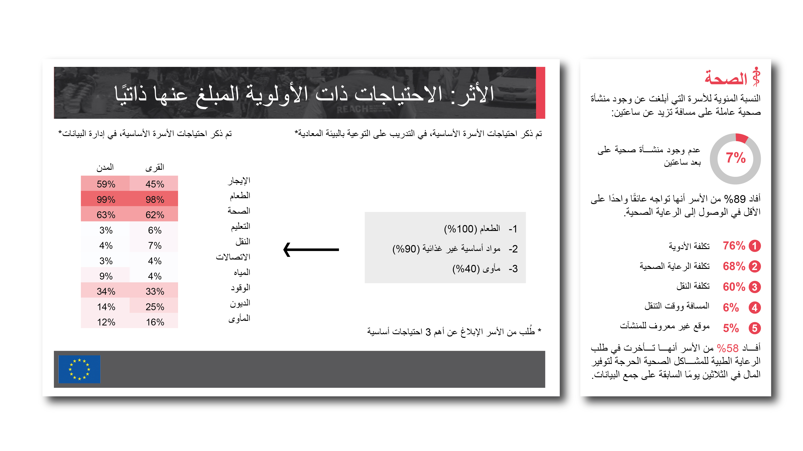
أفغانستان 2020/2021
Notes:
أداة تقييم الطوارئ المنزلية 2020
REACH_AFG_Factsheet_ERM_HEAT_February2021.pdf

Slide 10
القيود

Slide 11
كيف تدعم مناهج مساعدات النقد والقسائم للصحة تغطية الخدمات الصحية؟ - معوقات الرعاية الصحية (إطار تاناهاشي)
تقديم الخدمات
هدف تقديم الخدمة (ضمان الحق في الصحة للجميع)
تغطية فعّالة
(الأشخاص الذين يتلقون خدمات ذات جودة كافية)
الإحالات
ضمان الجودة
الالتزام بالعلاجات
تغطية الاتصال
(الأشخاص الذين يستخدمون الخدمات الصحية بالفعل)
الحصول على الأدوية
حق الانتفاع
تغطية القبول
(الأشخاص الذين على استعداد لاستخدام الخدمات الصحية)
الحماية المالية
منحنى التغطية
تغطية الوصول
(الأشخاص القادرين على استخدام الخدمات الصحية)
تغطية التوفر
(الأشخاص الذين تتوفر لهم الخدمات الصحية)
الحواجز المالية للرعاية
رفع قدرة الخدمات الصحية العامة والخاصة
الناس المهتمون
(السكان المستهدفون)
العوامل التي يحتمل تناولها من خلال طرائق مختلفة للتحويلات النقدية المشروطة
الاستهداف
Notes:
أذكر إننا اتبعنا مثال منظمة الصحة العالمية هنا.
أداة لإظهار العوائق المختلفة التي يواجهها مركز الرعاية عند محاولة تقديم خدمات الرعاية الصحية.
ابدأ بمتاح وانتقل إلى الرسم التخطيطي.

Slide 12
تحليل عملية حصر المنجزات
Notes:
أكد أن هذا موجز للغاية. سيجدون المزيد من التفاصيل في التقرير.
تقسيم الحواجز إلى: التكاليف المباشرة وغير المباشرة وحسب مستوى النظام الصحي (الأولي والثانوي والثالث)، ومنتجات مثل الأدوية والإمدادات (بدلاً من الخدمات)
ثم نظرنا في كيفية معالجة الأساليب المختلفة لهذه العوائق
نقوم في العمود الثالث بتضمين الحواجز الفعلية من إطار تاناهاشي

Slide 13
مساعدات النقد والقسائم لاستمرار الرعاية الصحية
نقد متعدد الاستخدامات يتم تسليمه ضمن إطار عمل إدارة الحالة (أي يستهدف مركز الرعاية الصحية مع تخصص صحي معين
التحويلات النقدية المقدمة مسبقًا لاحتياجات صحية محددة
التحويلات النقدية المشروطة (أي النقد المقدم بعد اتخاذ إجراء)
قسائم لرعاية صحية محددة (مثل رعاية التوليد)
قسائم قيمة (أي قسائم ذات سقف مالي)
سداد تكاليف الرعاية الصحية المحددة للمستفيدين المستهدفين
الشكل 1: استمرار مساعدات النقد والقسائم لتحقيق النتائج الصحية

Slide 14
تعريف محتمل لمساعدات النقد والقسائم في قطاع الصحة ...
"مساعدات النقد والقسائم في قطاع الصحة مرتبط بمستفيد أو مستفيدين معينين يحتاجون إلى رعاية صحية محددة من قبل مقدم مؤهل، والذي يعالج العوائق التي يواجهونها عند الوصول إلى هذه الرعاية، مع تحفيز استخدام الخدمة والالتزام بالعلاج"
Notes:
أقرأ التعريف. لا يزال هذا التعريف قيد المناقشة بين الخبراء ويجب ألّا يتردد الأشخاص في التعليق عليه في الأسئلة والأجوبة الشائعة - فهو "عمل قيد التنفيذ".
تُعد المساعدات النقد والقسائم للمخرجات الصحية جزءًا من مجموعة واسعة من طرائق التمويل الصحي ومكمِّل لها، بما يتماشى مع مبادئ التمويل الصحي للتغطية الصحية الشاملة التي تهدف إلى تقليل الاعتماد على رسوم المستخدم والحماية من النفقات الكارثية.
هل نحتاج إلى "تحفيز الاستخدام أو الالتزام"؟ إنه ليس دائمًا حافزًا - في بعض الأحيان استرداد التكلفة ...

Slide 15
النماذج الناشئة
التمويل من جانب العرض | التمويل من جانب الطلب | النهج المختلط
التوفير المباشر للخدمات الصحية الممولة مركزياً من قبل الحكومة الوطنية / المانحين مقدمو الخدمات المتعاقدون لتقديم خدمات صحية ذات أولوية (مع مدفوعات مقدم الخدمة بناءً على المدخلات والمخرجات و/أو الأداء) | نقدًا لسداد تكاليف الخدمات و/أو التكاليف غير المباشرة النقد المشروط لتحفيز الاستخدام استخدام جزء من المساعدات النقدية متعددة الأغراض للنفقات الصحية المتبقية (بما في ذلك العلاج الذاتي، والنقل، وما إلى ذلك) | مزيج من التمويل من جانب العرض والطلب: تأمين صحي قسائم للخدمات الصحية صناديق الأسهم الصحية

Slide 16
التوصيات
عندما تتوفر الخدمات الصحية بقدرة وجودة مناسبتين، ولكن يتم تطبيق رسوم على المستخدم، يكون خيار الاستجابة المفضّل من خلال آليات الدفع الخاصة بمقدم الخدمة. ويجب اعتبار مساعدات النقد والقسائم تكميلية ولا تهدف إلى استبدال الهياكل القائمة.
تبدأ من الحواجز ومبادئ التمويل، وليس بمجموعة محدودة من الحلول: ولا تدع تعريف مساعدات النقد والقسائم يمنع من فعل ما هو مناسب للقطاع الصحي، و/أو مناسب للأشخاص الذين يحتاجون إلى رعاية صحية.
ولكن نظرًا لوجود حواجز مالية كبيرة دائمًا تقريبًا: استكشف جميع الخيارات، بما في ذلك مساعدات النقد والقسائم للصحة.
المساعدة النقدية والقسائم فعّالة لتحسين الوصول إلى الخدمات الصحية واستخدامها في الأوضاع الإنسانية، عن طريق تقليل الحواجز المالية المباشرة وغير المباشرة و/أو عن طريق تحفيز استخدام الخدمات الوقائية المجانية.

Slide 17
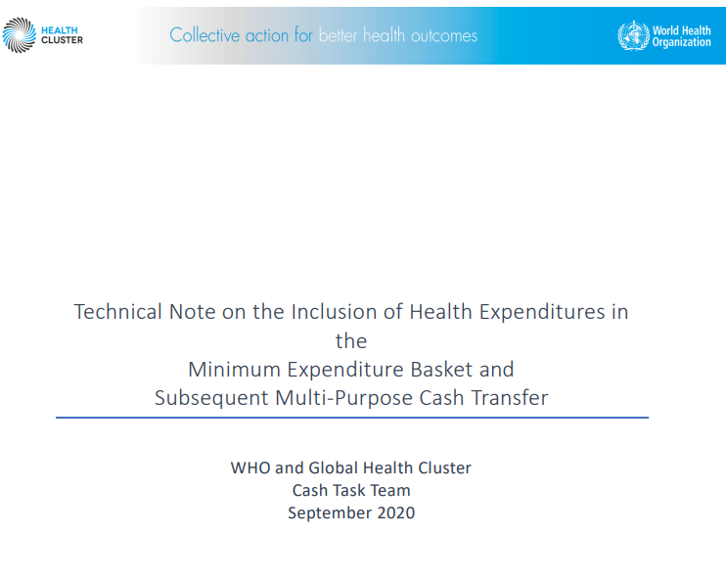
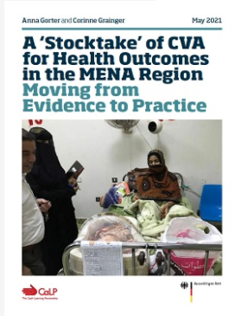

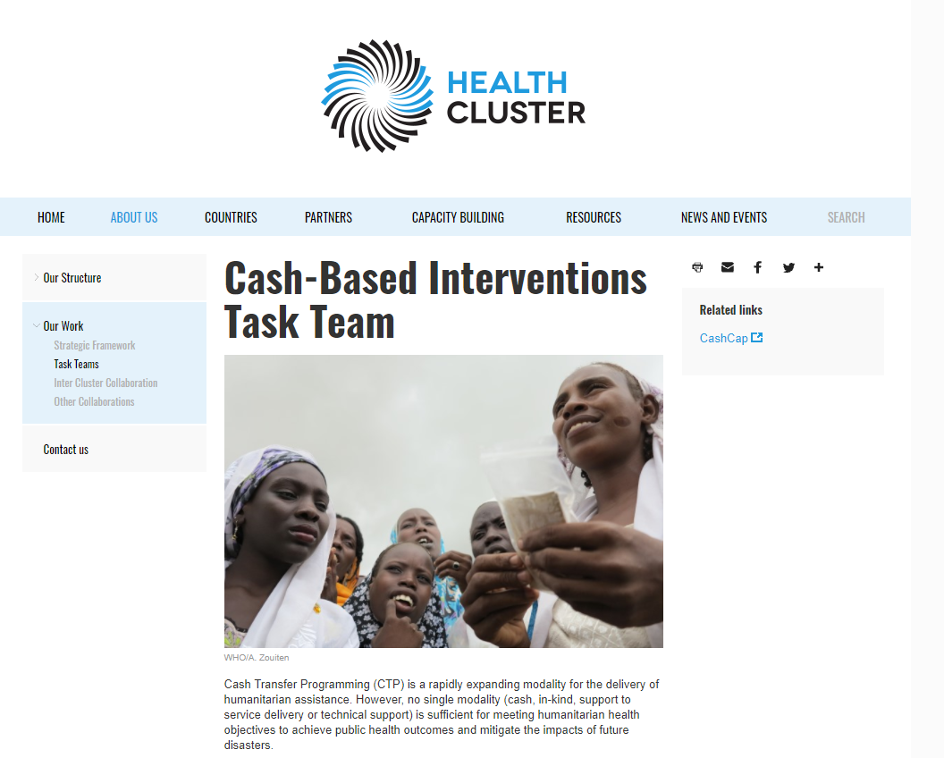
موارد مفيدة
https://www.who.int/health-cluster/about/work/task-teams/Inclusion-of-Health-Expenditures-in-the-MEB-Technical-Note-CTT-Global-Health-Cluster-September-2020.pdf?ua=1
https://www.calpnetwork.org/resources/collections/cva-and-health-case-studies-from-jordan-burkina-faso-and-bangladesh/
Notes:
• موارد عامة
Cash Learning Partnership: http://www.cashlearning.org/
ODI (2016), Cash transfers what does the evidence say?
ODI (2018), The Grand Bargain Annual Independent report
•خاص بالنقد والصحة:
Global Health Cluster: http://www.who.int/health-cluster/about/work/task-teams/cash/en/
UNHCR (2015), CBI for health in refugee settings: a review
ODI (2011), Rethinking cash transfers to promote maternal health
UNDP (2014), Cash transfers and HIV prevention
•التدريبات عبر الإنترنت: https://kayaconnect.org/local/search/
➢Cash Transfer Programming-the fundamentals (Level 1&2)
➢تنسيق برنامج التحويلات النقدية متعدد القطاعات
➢برامج التحويلات النقدية والحماية الاجتماعية

